Slide 1
Развитие литературы Кубани

Slide 2
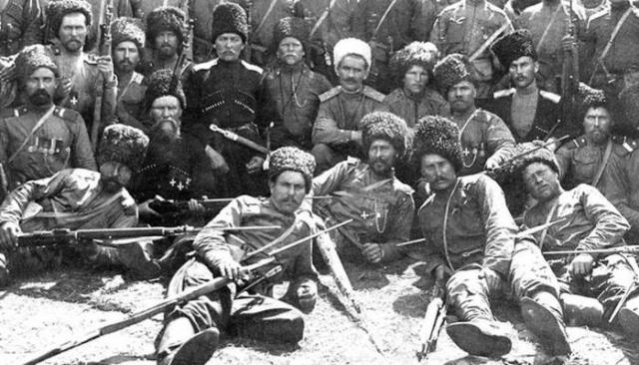
Василий Степанович Вареник (1816-1893)
Генерал-майора Кубанского казачьего войска и общественного деятеля Василия Вареника его современники полушутя называли «местным Цицероном» - за красноречие, способное достучаться до сердец на праздниках и торжествах войска.
Уже наши современники - литературоведы и историки - назовут Василия Степановича одним из первых литераторов Кубани, писавших на суржике, и радетелем истории казачества, сыгравшим ключевую роль в сохранении памяти об одном из самых впечатляющих ее эпизодов.
Его произведения:
«О Музо! Паночка любэнька…»
«Черноморский пластун»
«Думка черноморца»
«Журба черноморского казака»
«Полный мой послужной список»
Какие черты отличают стихи и прозу В. Вареника?

Slide 3
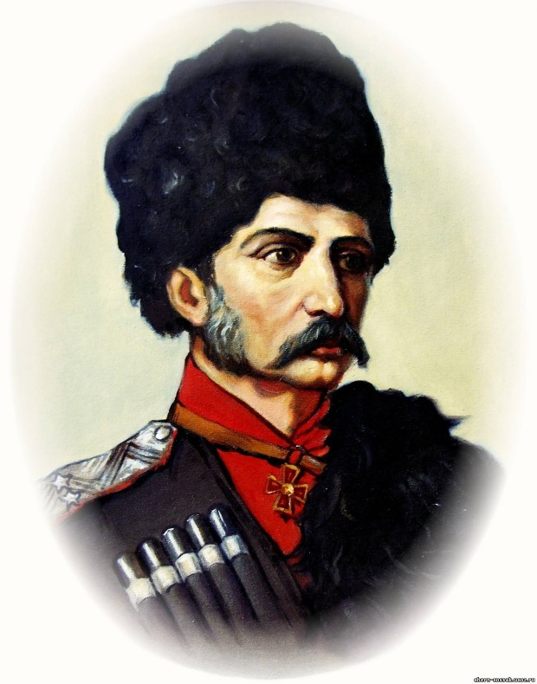
Яков Герасимович Кухаренко (1800 - 1862)
Начальник штаба и наказной атаман Черноморского казачьего войска (с октября 1852 по июнь 1856).
Генерал-майор, писатель, публицист.
Кухаренко поддерживал знакомство с Н.И. Костомаровым и дружил с Тарасом Шевченко.
Из статей Кухаренко, напечатанных в «Основе», две — «Пластуны» и «Вивци и чабаны в Черномории» — имеют этнографический характер.
Народная сказка «Вороний конь» опубликована в журнале «Основа» 1861 году.
В мае 1862 года там же на страницах 30 - 39 «Чабаньский словарь» с подробным описанием чабанского быта.
В оперетте «Черноморський побить на Кубань миж 1794 и 1896 роками» (1836 год, подражание И. Котляревскому), Кухаренко обрисовал быт кубанских казаков в конце 18 в., во время их заселения кубанской равнины. Оперетта эта была переделана и приспособлена к сцене Старицким в 1878г., под заглавием «Черноморцы», с музыкой Лысенко; продолжительное время она ставилась на малороссийской сцене.
Основной труд:
«Исторические записки о Войске Черноморском»
Чем примечательна биография Я.Г. Кухаренко?

Slide 4
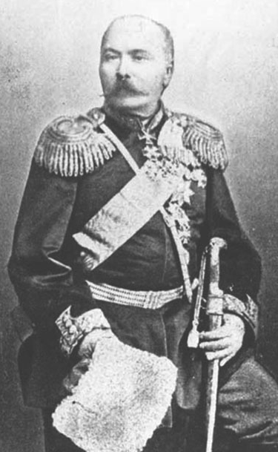
Иван Диомидович Попко (1819 - 1893)
Уроженец Тимашевского куреня. Казачий генерал-лейтенант. Участник Кавказской и Крымской воин. Общественный деятель.
Военный историк либерального направления. Писатель.
В своих трудах идеализировал казачество.
Автор книг с художественным описанием военной жизни, быта и нравов населения Кавказа.
Составил ряд обширных исследований по истории казачества: статистическое описание Черноморского войска, исторические и биографические очерки, биографии казачьих генералов
Н. С. Завадовского, Ф. Я. Бурсака,Г. А. Рашпиля, Ф. А. Круковского.
Написал и опубликовал множество очерков в разных изданиях, посвящённых жизни казачества.
Первые очерки появились под псевдонимом И. Помандруйко.
Собиратель архивов, авторитетный общественный деятель.
Полиглот: знал латынь и древнегреческий, владел 9 языками.
Некоторые его труды:
«Статистическое описание черноморского войска» (1840).
«Закубанские воры. Из записок И. П.» (Санкт-Петербург, 1855).
«Черноморские казаки в их гражданском и военном быту: очерки края, общества, вооруженной силы и службы» (1858).
«Терские казаки со стародавних времён. Вып. I. Гребенское войско» (Спб, 1880)
«Пластуны». Что вы знаете о рассказе И.Д. Попко «Пластуны»?

Slide 5
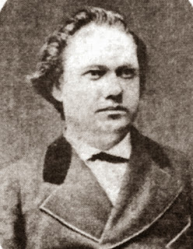
Василий Семёнович Мова (1842-1891)
Родился В.С.Мова в хуторе Сладкий Лиман в семье сотника Черноморского казачьего войска, казака, ставшего атаманом Стародеревянковского куреня.
Расположен хутор в устье речки Мигуты, поэтому Мова брал себе ещё псевдонимы: В. Мигульский, В. Мигученко и В. Лиманский. Учился на юриста. Был учителем, следователем и мировым судьей.
Печататься начал в 1861. Писал стихи, поэмы, драматические сочинения и рассказы. Автор поэмы «Ткачиха» (1886) о судьбе девушки-крестьянки, попавшей на городское «дно».
В драматических сценах «Старое гнездо и молодые птицы» нарисована картина разрушения патриархальных отношений в казацких семьях.
В стихах и поэме «В степи» (1883) Мова показал процесс обнищания крестьянства, переселение украинских крестьян в кубанские степи в поисках лучшей доли.
Писал он на том языке, на котором говорили его герои – на богатой образностью кубанской мове. Из-за этого драму «Старое гнездо и молодые птицы» невозможно перевести на современный русский язык, в котором при всем желании не найти соответствия множеству использованных в ней чисто кубанских слов, пословиц и поговорок. Поэтому пьесу приходится читать в оригинале...
Также Василий Семёнович переводил с русского на украинский.
Основные труды:
«Три бродяги»,
«Старое гнездо и
молодые птицы»
Почему писателя
часто называют
«украинским»?

Slide 6
Николай Николаевич Канивецкий (1857 - 1911)
Кубанский писатель-самородок Николай Канивецкий, чьё творчество высоко ценил А. П. Чехов, с которым у Николая Николаевича был сродный дар: метко подсмотреть в обыденном живое и забавное, точно и смешно описать его, посвящал свои сюжеты казачьей старине - прошлому и быту, нравам и характерам, менталитету и духу рыцарства черноморцев.
В 1992 году в Краснодаре вышел сборник рассказов Николая Канивецкого «На вершок от счастья», составленный Виталием Бардадымом.
В него вошли лучшие рассказы Николая Николаевича:
«Смешной немец», «Перед монополией», «За варениками», «На фелюге (Случай на море)», «За подкреплением», «Лемишка», «Из-за зайца» и др.
Писатель очень тонко чувствовал выразительные возможности языка (русского и украинского) и умело их использовал в своём творчестве.
Какие основные черты определяют своеобразие рассказов Н.Канивецкого?

Slide 7
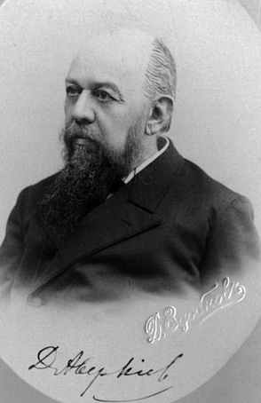
Дмитрий Васильевич Аверкиев (1838-1905)
Родился в Екатеринодаре. Драматург, баллетрист, театральный критик, переводчик.
Сотрудничал с журналом «Эпоха», газетами «Московские ведомости», «Новое время».
В 1869—1871 годы заведовал литературным отделом «Всемирной иллюстрации».
Из его пьес наибольшим успехом пользовались: «Фрол Скобеев» («Комедия о российском дворянине Фроле Скобееве и стольничьей, Нардин Нащекина, дочери Аннушке», 1869) и «Каширская старина» (1872).
Его произведения - это преимущественно исторические трагедии и комедии на сюжеты, связанные с русской стариной. В них довольно точно передаётся быт и нравы тех времён, достоверность духа Московской Руси.
Эти пьесы сохранялись в репертуаре и в советское время. Кроме многочисленных драм Аверкиев писал повести, рассказы, стихи, публицистические и критические статьи о литературе и театре.
Подготовьте реферат о творчестве Д.В. Аверкиева.

